Slide 1
Schachtelproblem
Lisa, Benjamin

Slide 2





Gegeben
$a=5dm$ (Seitenlänge des quadratischen Pappstücks)
$p=a−2x$
$A=p^{2}$
$V=Ax$ $V\left(x\right)={\left(a−2x\right)}^{2}∗x$ $V\left(x\right)={(a}^{2}−4x^{2})∗x$ $V\left(x\right)=ax^{2}−4x^{3}$ $V\left(x\right)=−4x^{3}+ax^{2}$ Ausgangsfunktion
$V^{′}\left(x\right)=−12x^{2}+2ax$ 1. Ableitung $V^{′′}\left(x\right)=−24x+2a$ 2. Ableitung
$$p$$
$$p$$
$$x$$
$$a$$

Slide 3

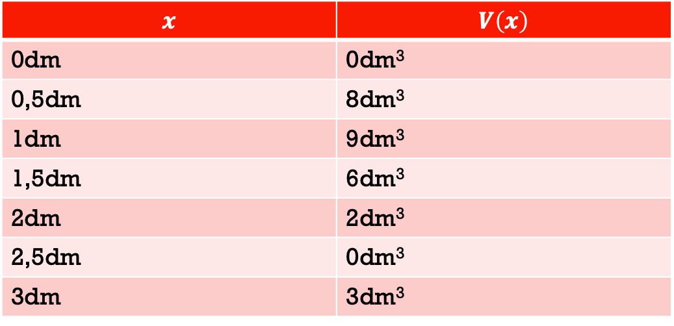

Wertetabelle (a)
(b)
$$V=p^{2}x$$
$$V={\left(a−2x\right)}^{2}x$$
$$x$$ | $$V\left(x\right)$$
0dm | 0dm³
0,5dm | 8dm³
1dm | 9dm³
1,5dm | 6dm³
2dm | 2dm³
2,5dm | 0dm³
3dm | 3dm³
$$V\left(x\right)={\left(a−2x\right)}^{2}x$$
Bedingungen: $0<x<\frac{a}{2}$

Slide 4
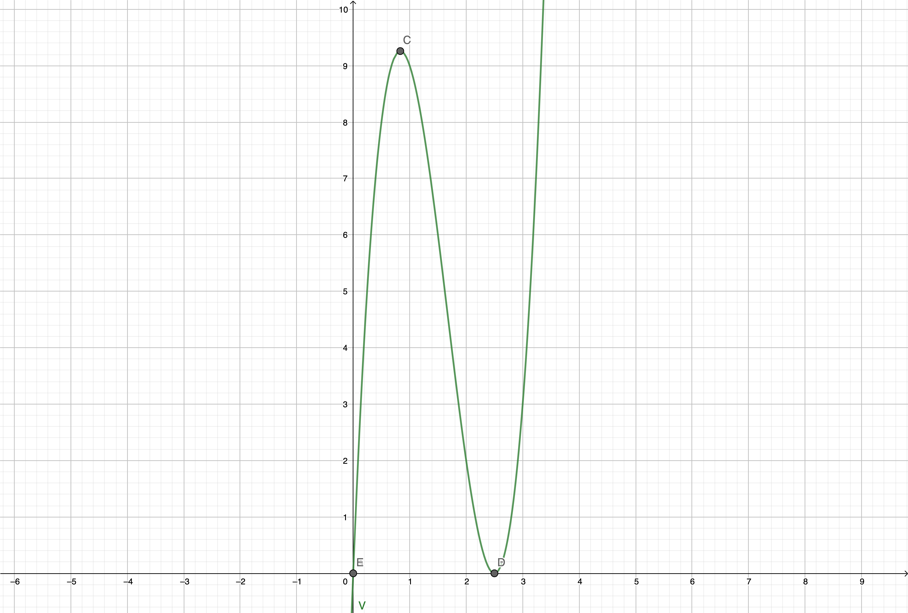
c)

Slide 5


$$V_{max}(x)$$
d)
Für die Höhe von $x≈1$ hat die Schachtel das größte Volumen!
(Bei $x=0,83334$ ist $V\left(x\right)≈9,259$ | berechnet durch GeoGebra)
$V=Ax$ $V\left(x\right)={\left(a−2x\right)}^{2}∗x$ $V\left(x\right)={(a}^{2}−4x^{2})∗x$ $V\left(x\right)=ax^{2}−4x^{3}$ $V\left(x\right)=−4x^{3}+ax^{2}$ Ausgangsfunktion
$V^{′}\left(x\right)=−12x^{2}+2ax$ 1. Ableitung $0=−12x^{2}+2ax$ $0=x^{2}−\frac{5}{6}x$ $x_{1,2}=\frac{5}{12}±\frac{25}{144}$ $x_{1,2}=0;\frac{5}{6}$
$V_{max}=−4{\left(\frac{5}{6}\right)}^{3}+a{\left(\frac{5}{6}\right)}^{2}=$

